Slide 1
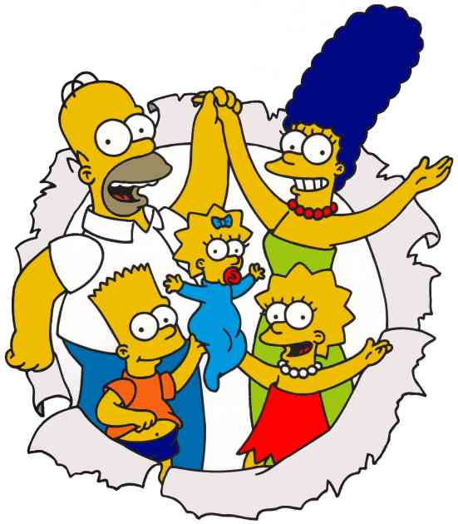
Ma famille
Objectif:
To learn the names of other members of our family.

Slide 2
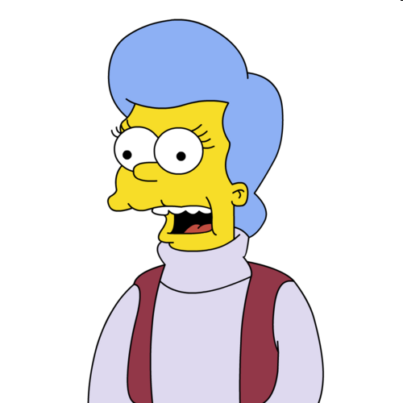
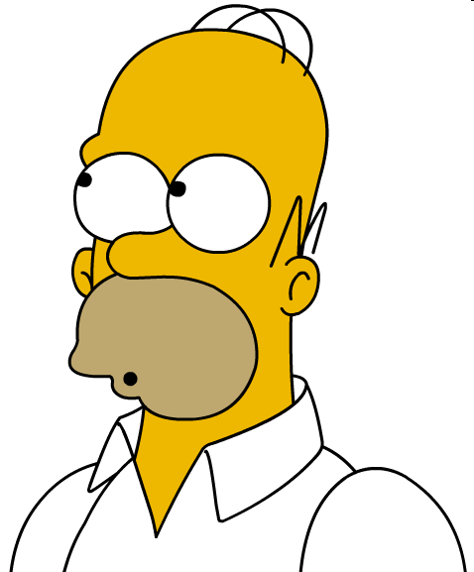
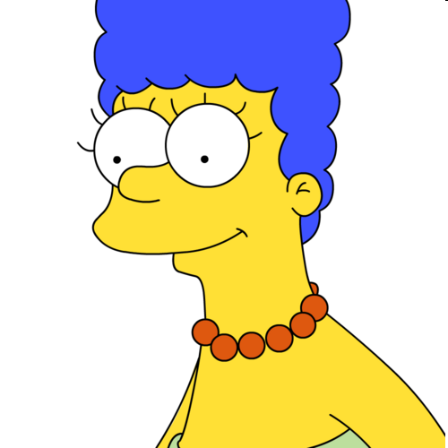
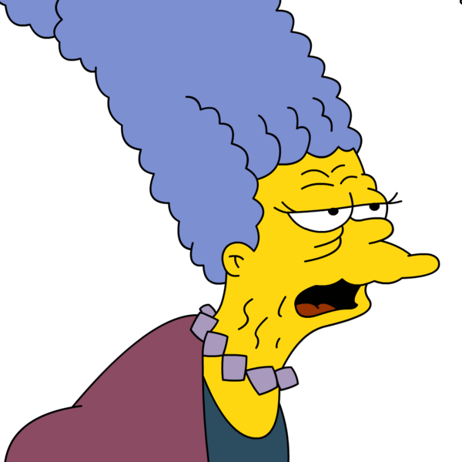
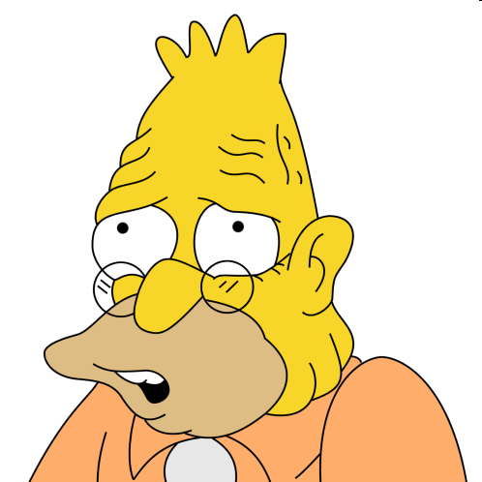
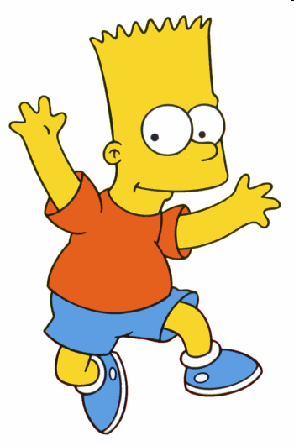
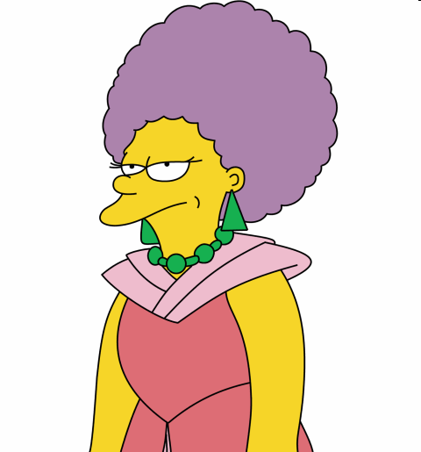
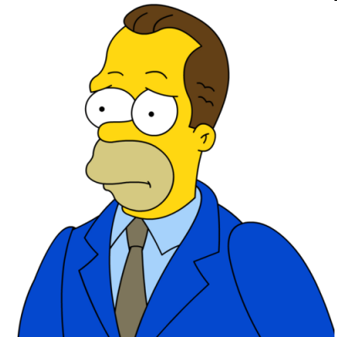
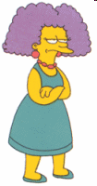
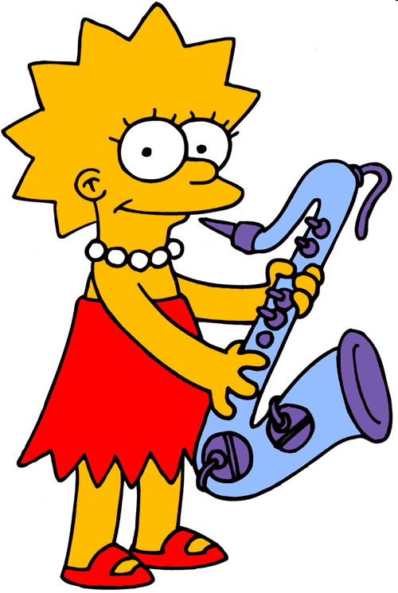
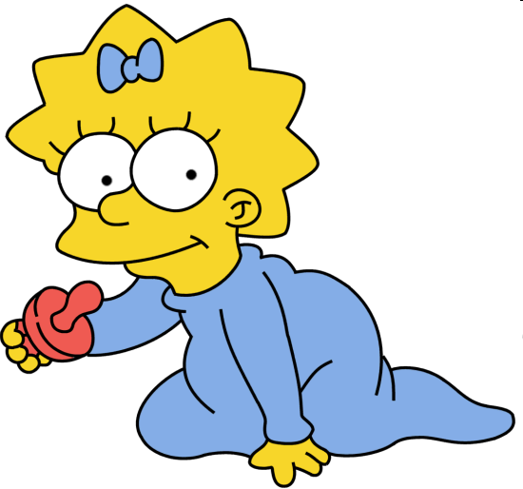
Les Simpson In English, with the person sitting next to you, discuss the relationship between Bart and each of these people

Slide 3
Voici mon père.

Slide 4
Voici mon grand-père.

Slide 5
Voici mon oncle.

Slide 6
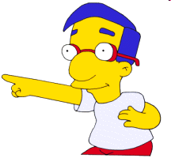
Voici mon copain/ami.

Slide 7
Voici ma mère.

Slide 8
Voici ma grand-mère.

Slide 9
Voici ma tante.

Slide 10
Voici mon amie/ma copine.

Slide 11
Écrivez le vocabulaire et traduisez le en anglais
Voici…
mon père
mon grand-père
mon oncle
mon frère
mon demi-frère
mon copain
mon ami
ma mère
ma grand-mère
ma sœur
ma demi-sœur
ma tante
ma copine
mon amie
Here is/are…
my Dad
my Granddad
my uncle
my brother
my half/step brother
my friend (male)
my friend (male)
my Mum
my Nan
my sister
my half/step sister
my aunt
my friend (female)
my friend (female)

Slide 12
C’est qui?

Slide 13
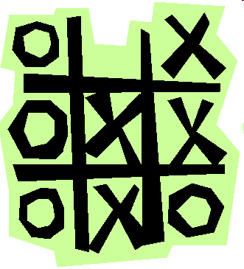
Le morpion!
voici | mon père | ma grand-mère
mon oncle | mon amie | ma tante
ma mère | mon copain | mon grand-père

Slide 14
Le morpion!
uncle | father | mother
sister | friend (male) | friend (female)
aunt | brother | granddad

Slide 15
Le morpion!
my nan | my father | my uncle
my male friend | my sister | my aunt
my granddad | my brother | my female friend

Slide 16
Est-ce que c’est correct ou incorrect?
Voici mon père.
Voici ma grand-mère.
Voici ma oncle.
Voici ma copine.
Voici mon tante.
Voici ma sœur.
Voici mon mère.
Voici ma amie.
Voici mon copain.
Voici ma demi-frère.

Slide 17
Remplissez les blancs
Voici ______ grand-mère.
Voici ______ père.
Voici ______ demi-frère.
Voici ______ copine.
Voici ______ mère.
Voici ______ oncle.
Voici ______ ami.
Voici ______ grand-père.
ma
mon
mon
ma
ma
mon
mon
mon

Slide 18
Qu’est-ce que c’est en anglais?
Mon père
Ma mère
Mes parents
Ton père
Ta mère
Tes parents

Slide 19
Mon, ma or mes?
copain
grand-parents
mère
parents
amis
tante
oncle
amie
copine
frères
grand-mère
copains

Slide 20
Écrivez le vocabulaire et traduisez le en anglais
Voici…
mon père
mon grand-père
mon oncle
mon frère
mon demi-frère
mon copain
mon ami
ma mère
ma grand-mère
ma sœur
ma demi-sœur
ma tante
ma copine
mon amie
Here is/are…
my _____________
my Granddad
my _____________
my _____________
my _____________
my friend (male)
my friend (male)
my _____________
my Nan
my _____________
my _____________
my aunt
my friend (female)
my friend (female)

Slide 21
Remplissez les blancs
Voici ______ grand-mère.
Voici ______ père.
Voici ______ demi-frère.
Voici ______ copine.
Voici ______ mère.
Voici ______ oncle.
Voici ______ ami.
Voici ______ grand-père.
mon = my (for men)
ma = my (for women)

